Slide 1
Vlastnosti semen určující jejich predaci Disertační práce plánovaná obhajoba – konec března 2022
Hana Foffová
Školitel: doc. RNDr. Pavel Saska, Ph.D.
Konzultant: doc. Ing. Zdenka Martinková, CSc.
Ing. Jan Lukáš, Ph.D.

Slide 2
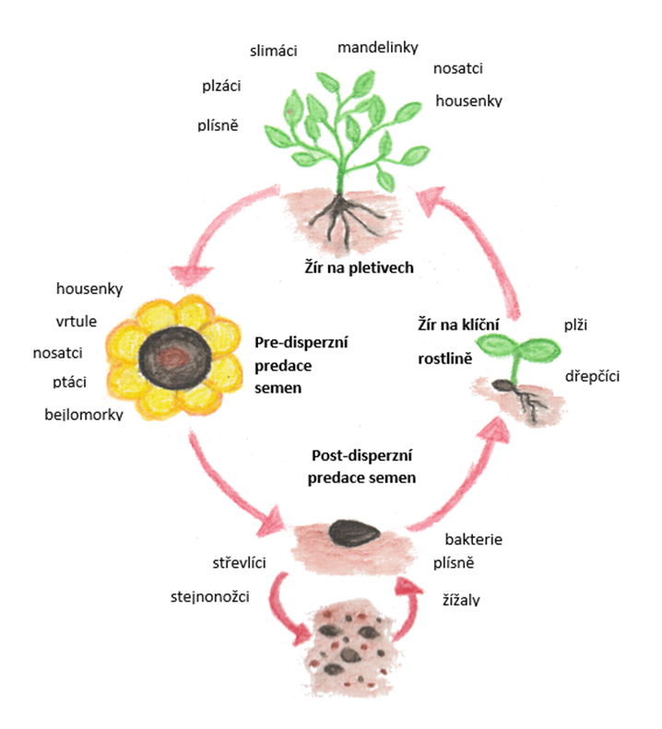
Mortalita semen je jedním z nejvýznamnějších faktorů ovlivňujících životní cyklus a šíření rostlin
Až 90 % semen je zahubeno ročně svými antagonisty
Z toho 30 - 70 % roční produkce semen je sežráno postdisperzími predátory
Na povrchu půdy, než semena vstoupí do půdní banky, i v půdní bance
Hlavní predátoři střevlíkovití brouci
Doba setrvání semen v půdní zásobě je variabilní
V půdní zásobě semena napadají mikroorganismy
Jak a na základě čeho si predátoři semena vybírají?

Slide 3
Co ovlivňuje preference střevlíků?
Predátor
Znaky vycházející z fylogenetické příbuznosti (velikost, hmotnost, velikost mandibul)
Míra specializace
Schopnost reagovat na signály semen
Semena
Znaky vycházející z fylogenetické příbuznosti (velikost, tvar, hmotnost, chemické složení, vlastnosti osemení) a momentálního stavu semen
Prostředí
Teplota, vlhkost
Přítomnost alternativní kořisti a predátorů
Efekt predátora, semen a prostředí

Slide 4
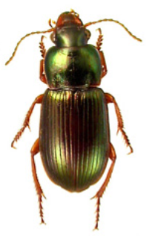
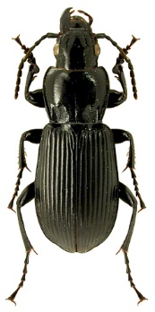
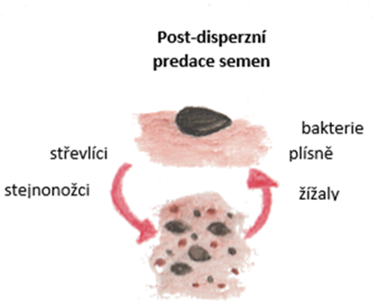
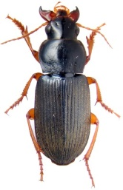
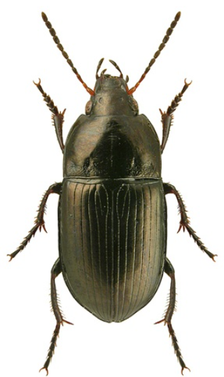
Výzkumné otázky a cíle
Jaké vlastnosti semen ovlivňují preference střevlíkovitých predátorů semen? Jaké dominantní znaky semen ovlivňují preference střevlíků různých tribů (Harpalini vs. Zabrini)?
Je aktuální stav semen důležitý pro jejich predaci? Preferují střevlíci nabobtnalá a poškozená semena před suchými? Jakou roli v preferencích střevlíků hraje geografický původ semen?
Stanovit přežívání jednotlivých druhů semen v půdní zásobě. Jak se mění vlastnosti semen s průběhem doby setrvání v půdě?
Ovlivňuje doba setrvání semen v půdní zásobě preference střevlíků?
Ovlivňuje kolonizace semen půdními bakteriemi preference střevlíků?

Slide 5
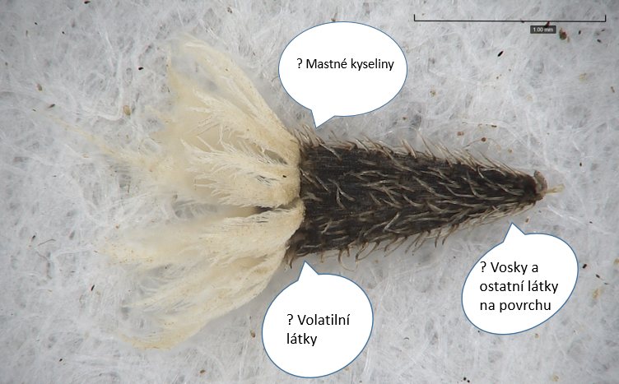
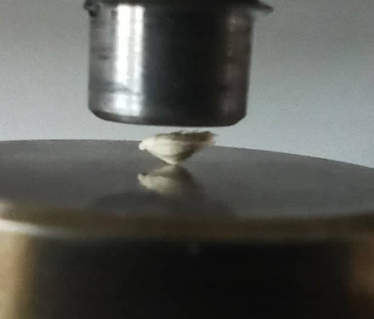
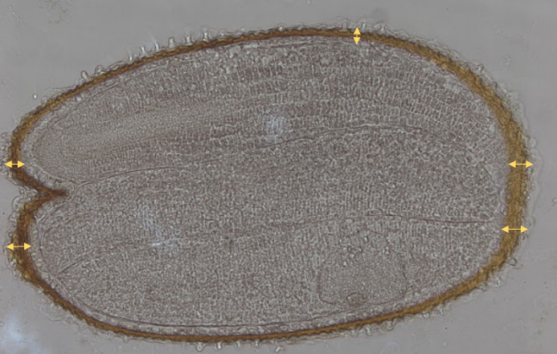
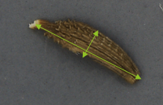
Článek 1
Dataset preferencí 37 druhů střevlíků (Honěk et al. 2007)
Kafeteriový experiment (semena v plastelíně)
Datasety vlastností semen 28 druhů rostlin
Chemické
Morfologické (vlastnosti osemení, rozměry, hmotnost)
Taxonomie/Strategie rostliny

Slide 6
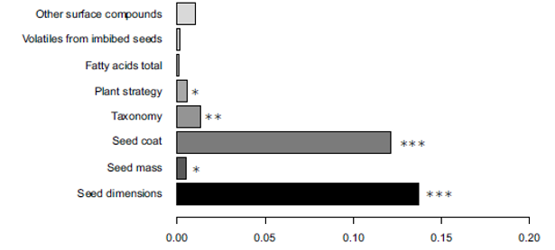
Jaké vlastnosti semen ovlivňují preference střevlíkovitých predátorů semen?
Článek 1
Chemické látky neovlivňují průkazně preference střevlíků
Kontaminace semen?
Příliš mnoho semen najednou?
Plastelína?
Morfologické znaky semen jsou dominantním znakem ovlivňující preference střevlíků

Slide 7
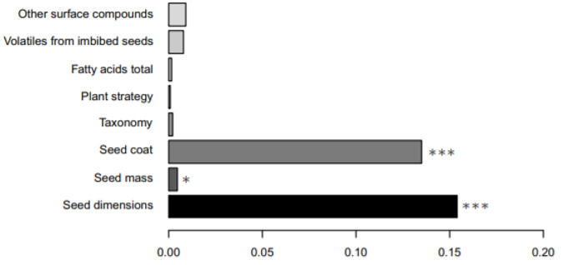
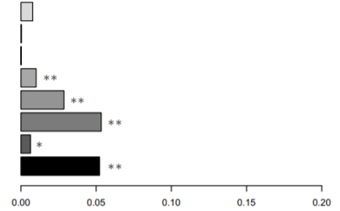
Jaké dominantní znaky semen ovlivňují preference střevlíků různých tribů (Harpalini vs. Zabrini)?
Článek 1
Znaky semen ovlivňující jejich preferovanost závisejí na specializovanosti predátora (Zabrini vs. Harpalini)

Slide 8
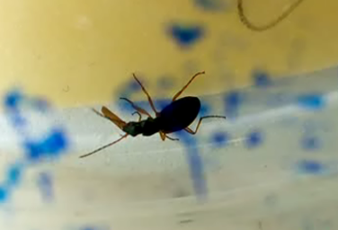
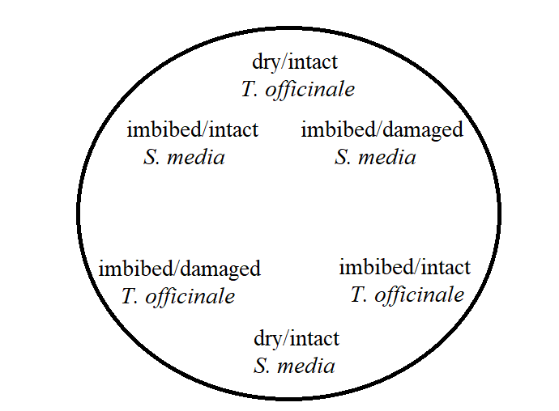
Do properties and species of weed seeds affect their consumption by carabid beetles? Authors: Foffová H.^{1, 2*}, Bohan D. A.³, Saska P.¹
Článek 2
Vlastnosti semen se mění s aktuálním stavem
(suchá x nabobtnalá x poškozená)
Při nabobtnání se zvyšuje fyziologická aktivita semen
Nabobtnalá semena uvolňují více volatilních látek
H: Střevlíci preferují nabobtnalá a poškozená semena před suchými
Druhy
Taraxacum officinale, Stellaria media
Pterostichus melanarius (O), Poecilus cupreus (O), Anchomenus dorsalis (C)
Semena různého geografického původu (Francie, Česká republika)

Slide 9
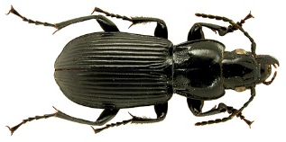
Do properties and species of weed seeds affect their consumption by carabid beetles? Authors: Foffová H.^{1, 2*}, Bohan D. A.³, Saska P.¹
Článek 2
Je aktuální stav semen důležitý pro jejich predaci? Preferují střevlíci nabobtnalá a poškozená semena před suchými?
P. melanarius i P. cupreus preferovali nabobtnalá a poškozená semena
Oba zkoumané druhy střevlíků preferovaly Taraxacum officinale před Stellaria media
Střevlíci preferují semena ze stejné geografické oblasti, v jaké se sami vyskytují

Slide 10
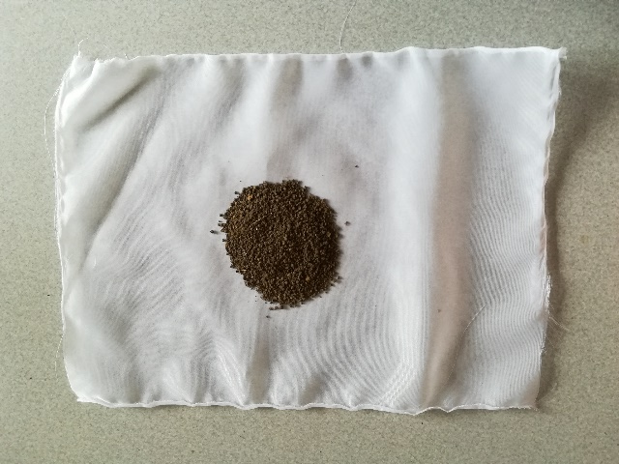
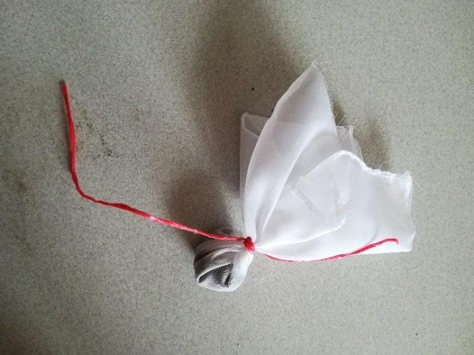
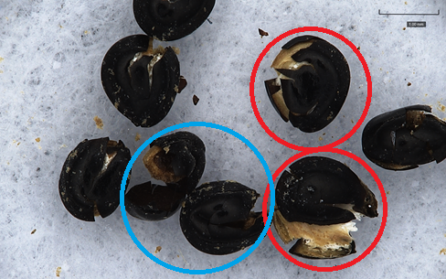
Článek 3
26 druhů semen
Dataset zakopaných semen (6 až 8 let v půdě, každoročně vykopaná část)
Nylonový pytlíček, zakopaný do hloubky 20 cm
Jak se mění jejich
životnost (crush test)
hmotnost, objem, rozměry, hustota
Předpověď přežívání semen PT₅₀ a PT₀₅ za pomoci logistické křivky (binomické rozdělení)

Slide 11
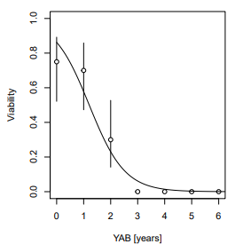
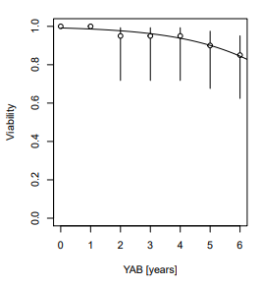
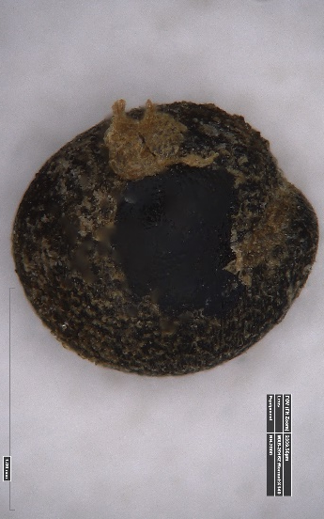
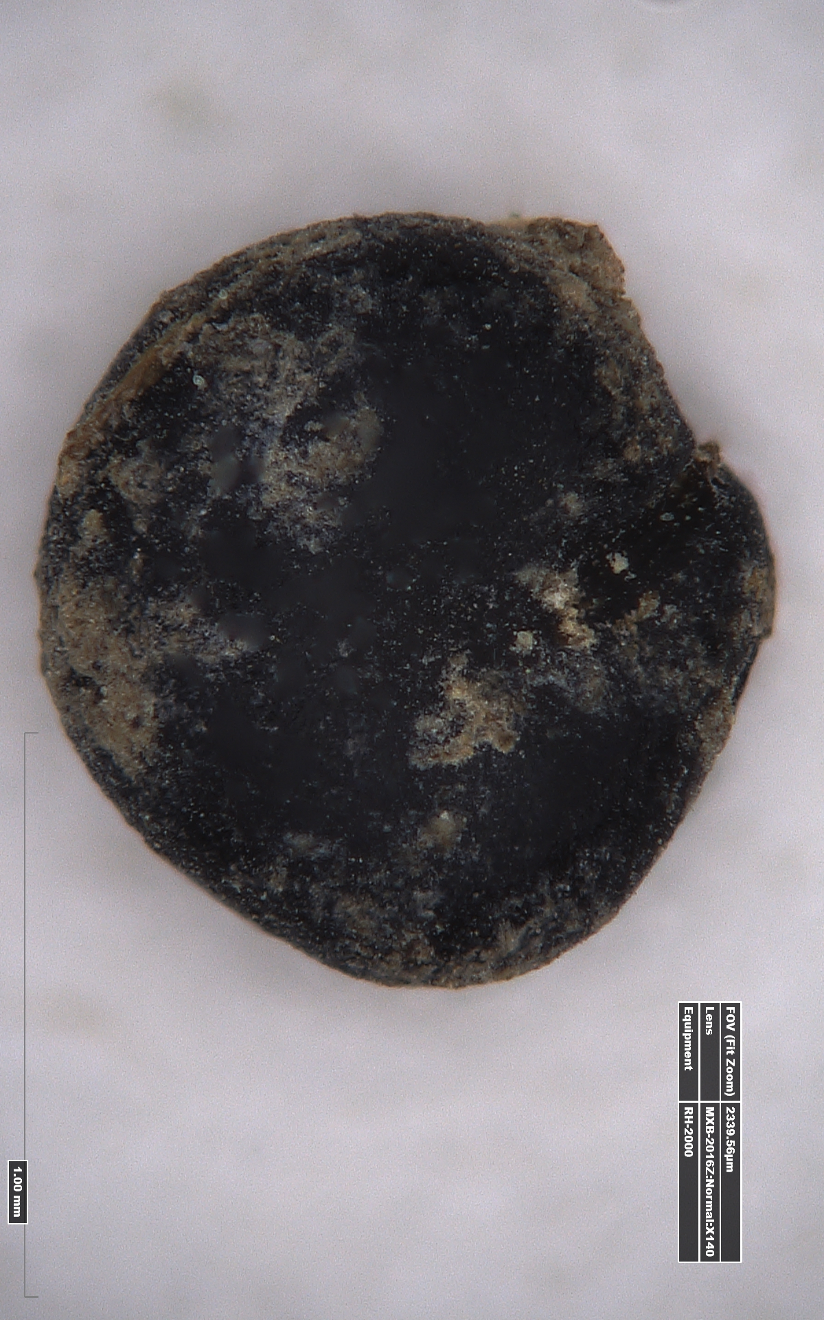
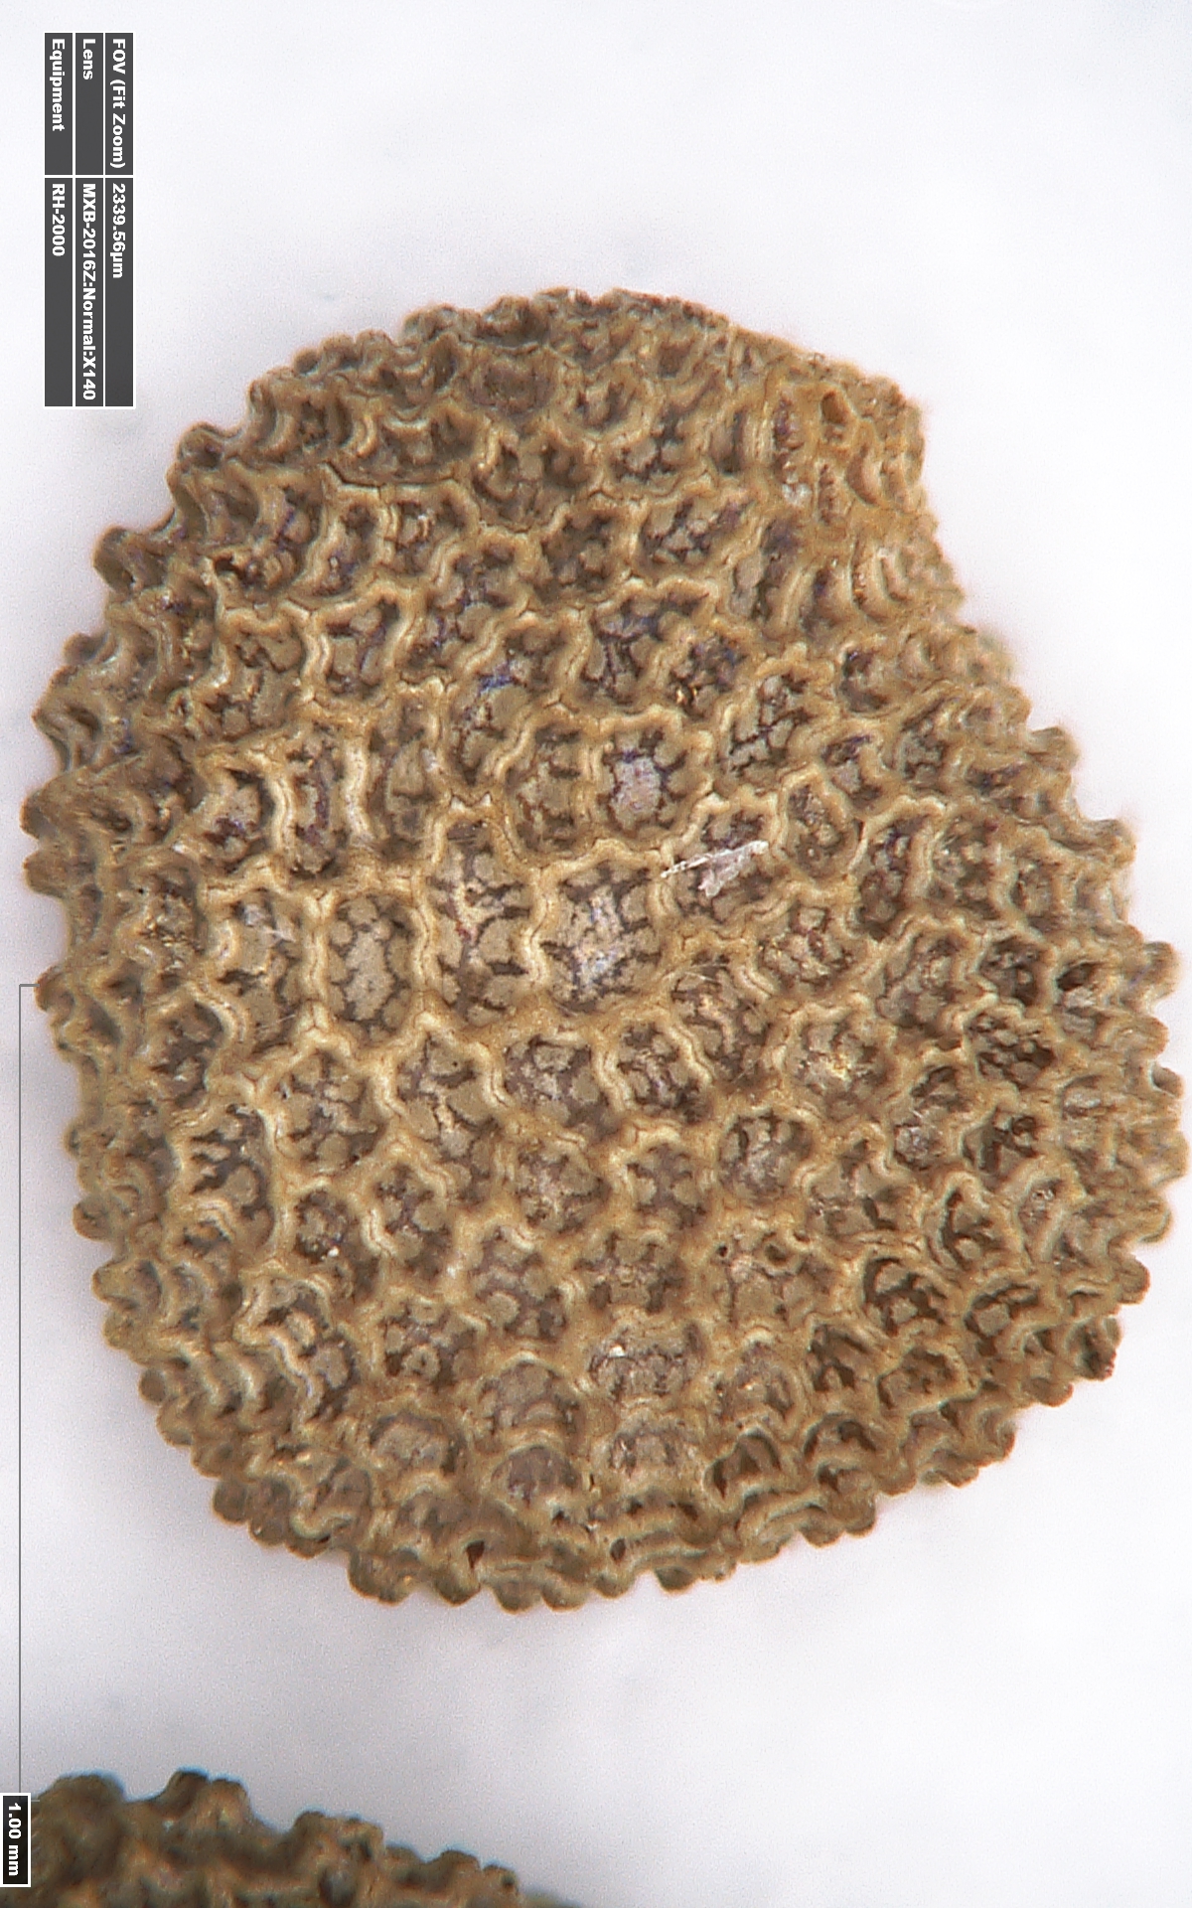
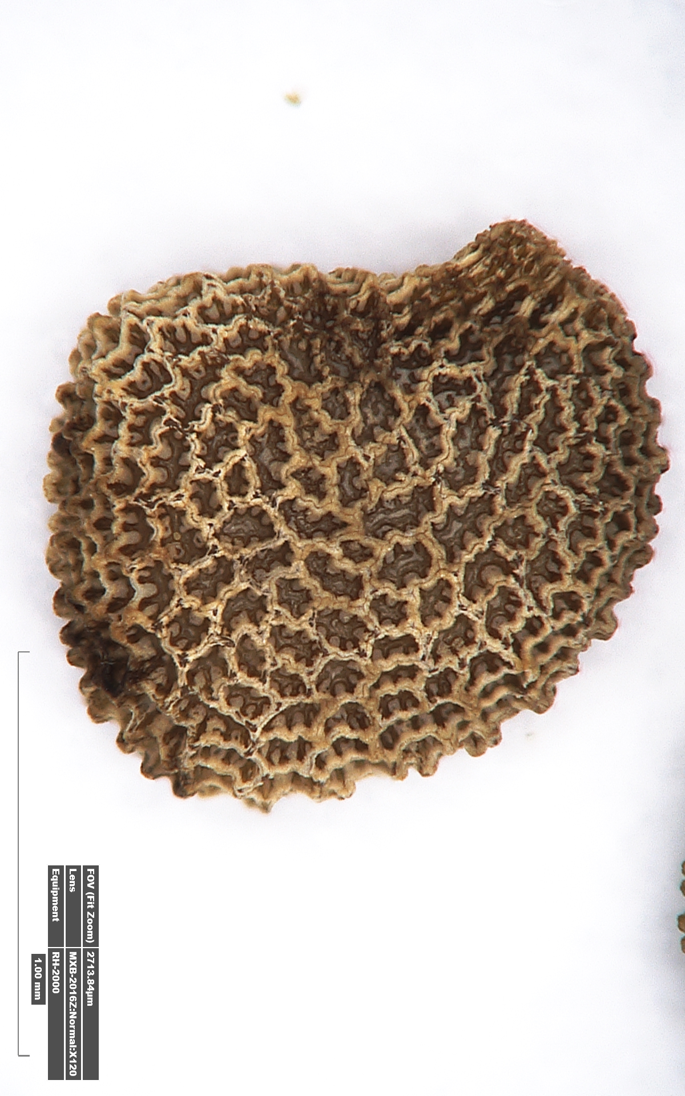
Článek 3
Stanovit přežívání jednotlivých druhů semen v půdní zásobě.
Dlouhověkost semen se liší mezi jednotlivými druhy, i mezi jednotlivými druhy stejné čeledi
Atriplex sagittata
PT₅₀= 1,2 ± 0,19
PT₀₅= 3,2 ± 0,38
Hyoscyamus niger
PT₅₀= 9,3 ± 2,32
PT₀₅= 15,1 ± 4,91

Slide 12
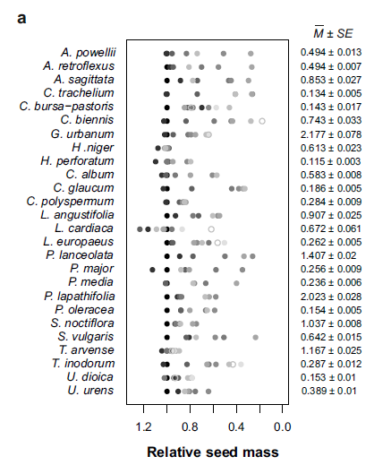
Článek 3
Jak se mění vlastnosti semen během doby setrvání v půdě?
V průběhu setrvání v půdě se mění znaky semen (hmotnost, tvar, hustota, životnost)
Přitom právě tyto změny nám mohou napomoci v určení věku a životnosti jednotlivých semen, které najdeme v půdě

Slide 13
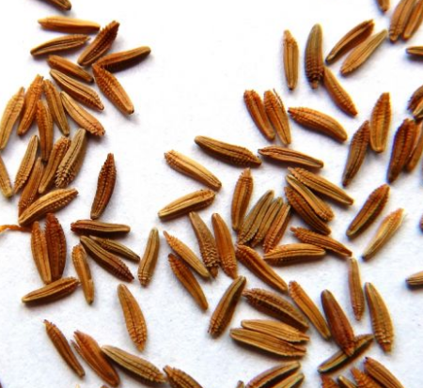
Článek 4
Semena se na povrch dostávají z půdní zásoby semen (orba, eroze)
Obtížný management proti semenům v půdní zásobě semen
25 druhů semen čerstvých a vykopaných po dobu 6 let
Pseudoophonus rufipes, Harpalus affinis, Amara littorea
(liší v míře potravní specializace)
Multiple - choice test

Slide 14
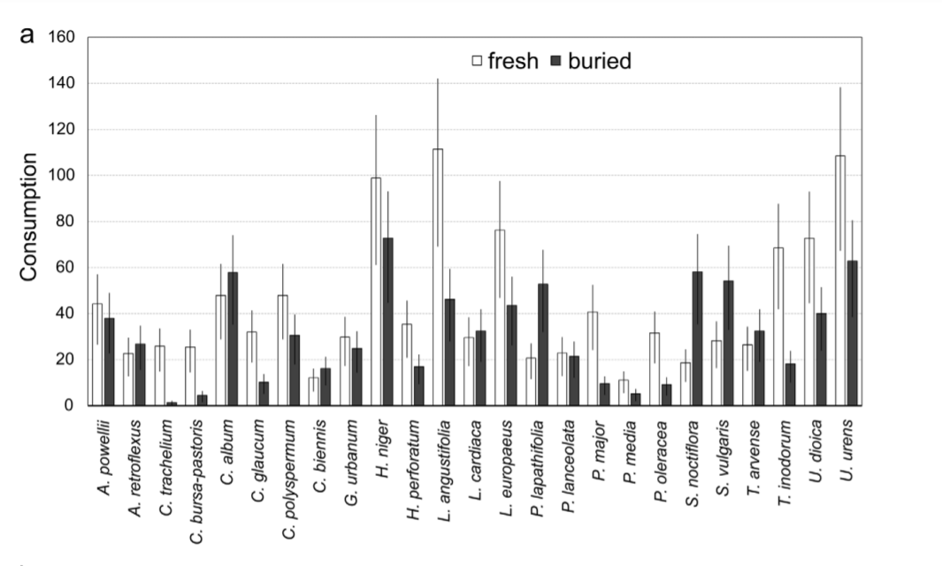
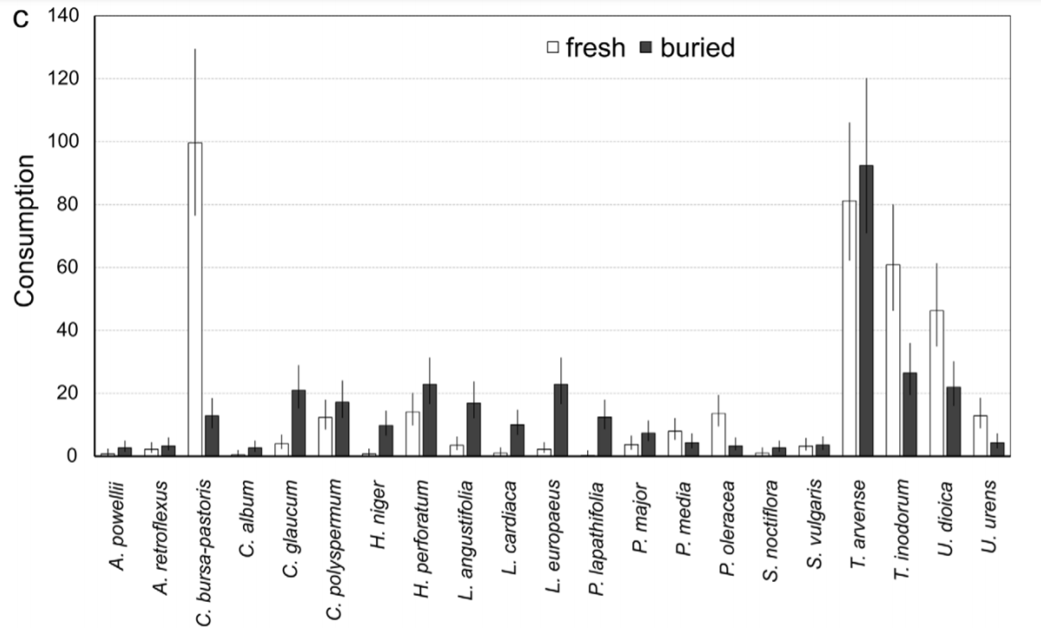
Ovlivňuje doba setrvání semen v půdní zásobě preference střevlíků?
Článek 4
snížená spotřeba 6 let starých semen (Pseudoophonus rufipes a Amara littorea)
Urtica urens, Levandula angustifolia
Hyoscyamus niger
Capsella bursa-pastoris, Thlapsi arvense
Tripleurospermum inodorum

Slide 15
under review
Článek 5
7 druhů plevelů zakopaných (hloubka 25 cm) v nylonových pytlících po dobu 1 a 2 let porovnávané s čerstvými semeny
Změna hmotnosti, životaschopnosti
Molekulárně-genetická kvantifikace bakteriálních společenstev na semen
atraktivita pro Pseudoophonus rufipes (DeGeer)

Slide 16
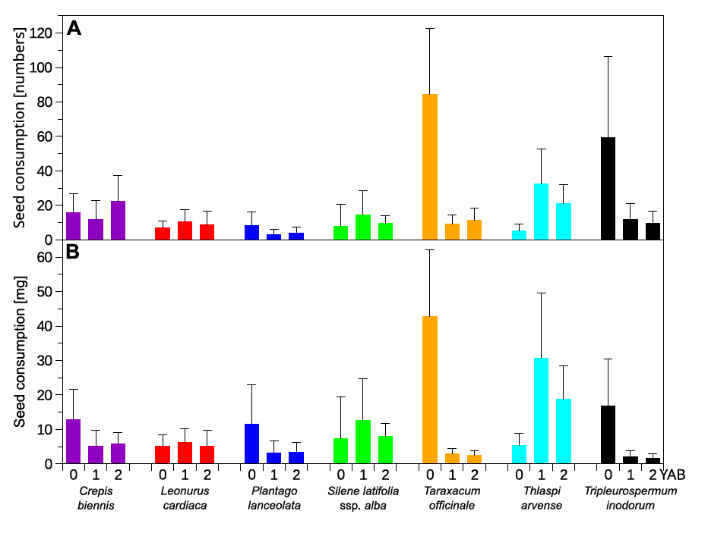
Ovlivňuje kolonizace semen půdními bakteriemi preference střevlíků?
Článek 5
under review
Spektrum bakteriálního společenstva se liší mezi druhy a s dobou setrvání v půdě
Taraxacum officinale a Tripleurospermum inodorum ztratili atraktivitu pro P. rufipes
Thlaspi arvense se stalo atraktivnějším (možné vysvětlit dominancí endofytických a střevních baterií)

Slide 17
Shrnutí
Morfologické vlastnosti semen dominantně ovlivňují preference střevlíků
Aktuální stav semen mění preference střevlíků
Struktura společenstev půdních bakterií kolonizující semena mění preference střevlíků

Slide 18
Děkuji školiteli, konzultantům a týmu Funkční biodiverzity ve VURV
Děkuji za pozornost. Vaše dotazy?

